Slide 1
Презентация
заучивание стихотворения «Грибок»
Для детей средней группы
Презентацию подготовила
Воспитатель средней группы
Исаенко Елена Юрьевна

Slide 2
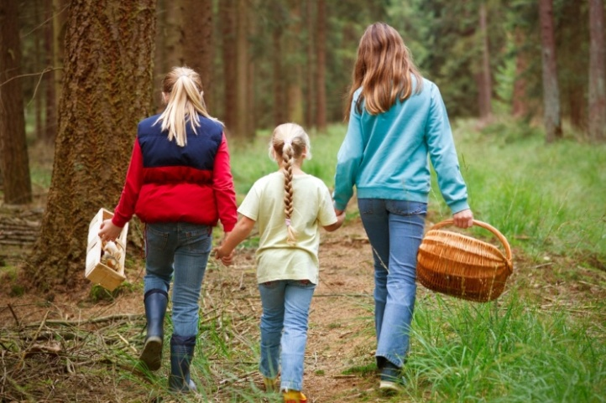
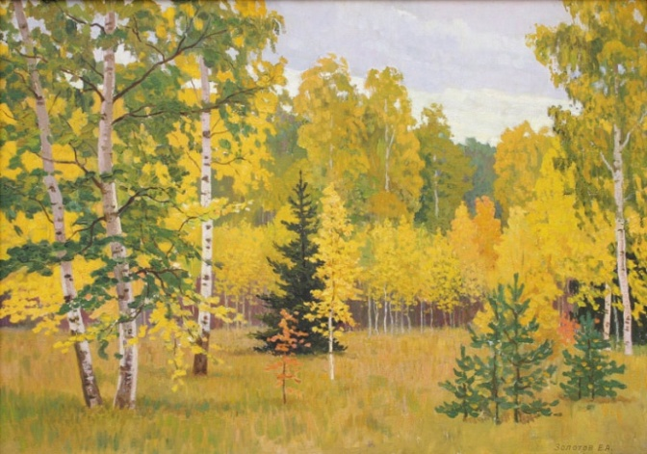
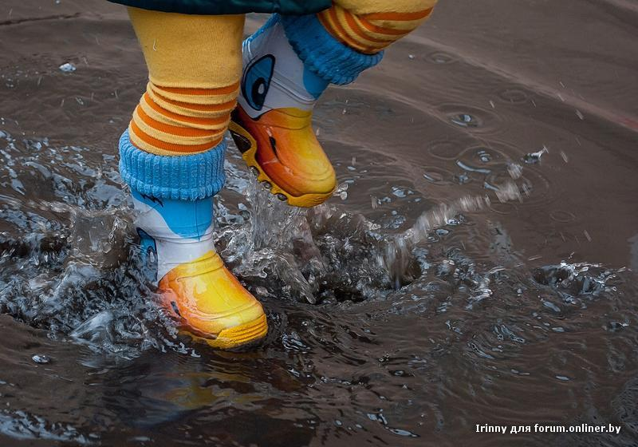
Мы
в лесок
пойдем

Slide 3
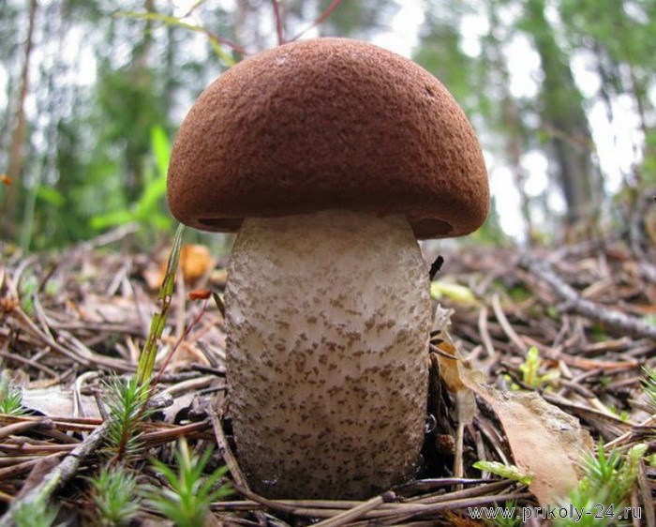
грибок найдем
Мы

Slide 4
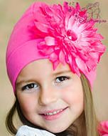
Светло-шоколадной
В шапочке нарядной

Slide 5
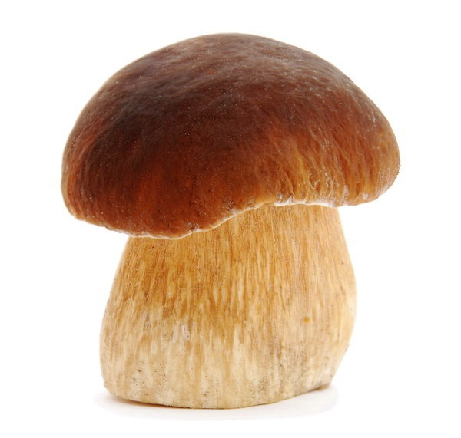
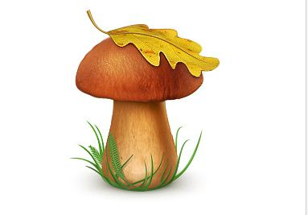
Ты не прячь
грибок
Под листок свой бок !

Slide 6
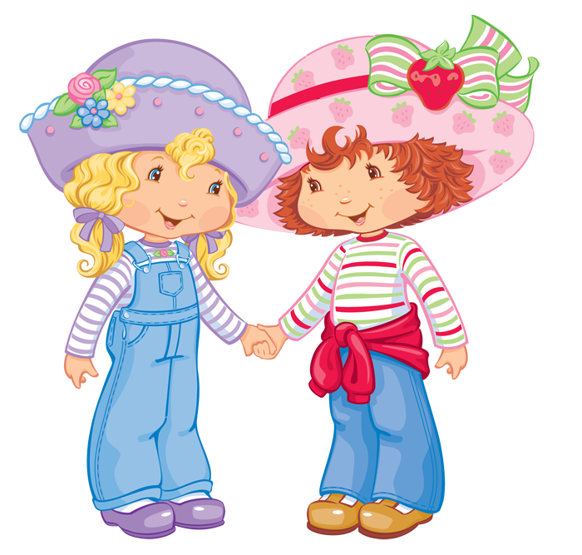
Ты
Ребятам нужен

Slide 7
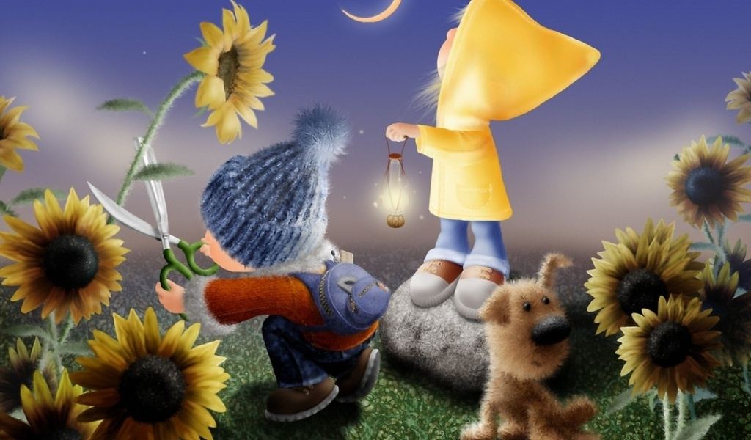
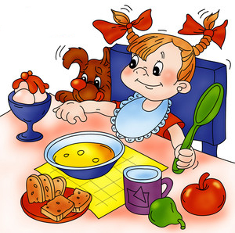
К вечеру
На ужин !

Slide 8
Мы в лесок пойдем, Мы грибок найдем, В шапочке нарядной, Светло-шоколадной. Ты не прячь, грибок, Под листок свой бок, Ты ребятам нужен, К вечеру на ужин !

